Slide 1
MEVCUT DURUM ANALİZİ-2
2015-2019 STRATEJİK PLAN HAZIRLIK SÜRECİ
Paydaş Analizi
Kurum İçi Analiz
Çevre Analizi
Notes:
İlçe MEM SP Üst Kurul Üyeleri
İlçe Mem Müdürü
İlçe Mem Şube Müdürü (SGB’ den sorumlu)
Okul Müdürü
Okul Müdürü
Okul Müdürü
2- İlçe MEM SP Hazırlama Ekip Üyeleri
Okul Müdürü
Okul Müdür Yardımcısı
Okul Müdür Yardımcısı
Öğretmen
Öğretmen
Şef (SGB’ den sorumlu) İlçe MEM SP Üst Kurul Üyeleri
İlçe Mem Müdürü
İlçe Mem Şube Müdürü (SGB’ den sorumlu)
Okul Müdürü
Okul Müdürü
Okul Müdürü
2- İlçe MEM SP Hazırlama Ekip Üyeleri
Okul Müdürü
Okul Müdür Yardımcısı
Okul Müdür Yardımcısı
Öğretmen
Öğretmen
Şef (SGB’ den sorumlu)

Slide 2
Mevzuat Analizi
1
İLKELER
MİSYON
VİZYON
Stratejik Planlama Ekibinin Oluşturulması
Temalar
Çalışma Programı
Stratejik Amaçlar
Hedefler
2
Durum Analizi
Performans Hedefleri
Tarihçe
Çevre Analizi
3
Stratejiler
4
Yasal Yükümlülükler
Performans Göstergeleri
Faaliyet ve Projeler
Ürün/Hizmetler
Paydaş Analizi
Kurum içi Analiz
Görüşlerin Alınması
GZFT ve Öneriler
Nihai SP
Eylem Planı
UYGULAMA
Stratejik Konular

Slide 3
1.PAYDAŞ ANALİZİ
Paydaş analizi, stratejik planlamanın duyarlık-geçerlik düzeyini artırma amacıyla, “katılım temelli” olarak gerçekleştirilen bir analiz türüdür.

Slide 4
1.PAYDAŞ ANALİZİ
Kurumun ürün ve hizmetleri ile ilgisi olan, kurumdan doğrudan veya dolaylı, olumlu yada olumsuz yönde etkilenen veya kurumu etkileyen kişi, grup, kurum veya kuruluşlara “paydaş” denir.
Kurumdan etkilenen veya kurumu etkileyen kurum içindeki kişi, grup veya kurumlara “iç paydaş” denir.
Kurumdan etkilenen veya kurumu etkileyen kurum dışındaki kişi, grup veya kurumlara “dış paydaş” denir.

Slide 5
Paydaş Analizinin Amaçları
Paydaşlarla etkili bir iletişim kurularak bu kesimlerin ilgi ve katkısının sağlanması
Paydaşların görüş ve beklentilerinin tespit edilmesi
Kurumun faaliyetlerinin etkin bir şekilde gerçekleştirilmesine engel oluşturabilecek unsurların saptanması ve bunların giderilmesi için stratejiler oluşturulması

Slide 6
Paydaş Analizinin Amaçları
4. Paydaşların birbirleriyle olan ilişkilerinin ve olası çıkar çatışmalarının tespit edilmesi
5. Paydaşların kurum hakkındaki görüşlerinin alınmasıyla kuruluşun güçlü ve zayıf yönleri hakkında fikir edinilmesi
6. Paydaşların görüş, öneri ve beklentilerinin stratejik planlama sürecine dahil edilmesiyle planın bu kesimlerce sahiplenilmesi ve planın uygulanma şansının artırılması

Slide 7
Paydaşların Tespiti
“Paydaşların Tespit Edilmesinde Sorulabilecek Sorular”
Kurumun faaliyetleri/hizmetleri ile ilgisi olanlar kimlerdir?
Kurumun faaliyetlerini/hizmetlerini yönlendirenler kimlerdir?
Kurumun faaliyetlerini/hizmetlerini kullananlar kimlerdir?
Kurumun faaliyetlerinden/hizmetlerinden etkilenenler kimlerdir?
Kurumun faaliyetlerini/hizmetlerini etkileyenler kimlerdir?

Slide 8
Kurumun paydaşlarının ayrıntılı olarak ifade edilmesi önemlidir. Bir paydaşta farklı özellik, beklenti ve öneme sahip alt gruplar mevcutsa paydaşlar bu alt grup bazında belirtilmelidir.
Paydaşlar belirlendikten sonra neden paydaş oldukları sorusu cevaplanır. Bu aşama paydaşların kurumla olan ilişkilerinin belirlenmesi açısından önemlidir.
Paydaşlar; iç paydaşlar ve dış paydaşlar olarak sınıflandırılır. Kurumun iç ve dış paydaş tespitinin doğru olarak yapılması kritik önem arz etmektedir.

Slide 9
Milli Eğitim Bakanlığı
İl Milli Eğitim Müdürlüğü
İlçe Milli Eğitim Müdürlüğü
DIŞ PAYDAŞLAR
İÇ PAYDAŞLAR

Slide 10
Paydaşların Değerlendirilmesi
Etki | Zayıf | Güçlü
Önemsiz | İzle | Bilgilendir
Önemli | Çıkarlarını gözet, çalışmalara dahil et | Birlikte çalış
Önem
Notes:
Bu matriste ETKİ, paydaşın kuruluşun faaliyet ve hizmetlerini yönlendirme, destekleme veya olumsuz etkileme gücünü, ÖNEM ise kuruluşun paydaşın beklenti ve taleplerinin karşılanması konusuna verdiği önceliği ifade eder.

Slide 11
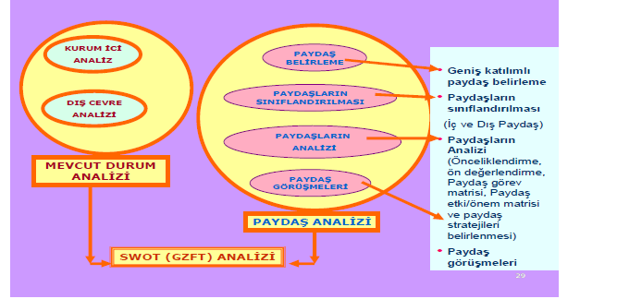
KURUM İÇİ / DIŞ ÇEVRE ANALİZLERİ

Slide 12
KURUM İÇİ ANALİZ
1. Kurum Yapısı
2. Organizasyon şeması
3. Personel Bilgileri
4. Teknolojik Altyapı
5. Mali Kaynaklar
6. İstatistiki Veriler
7.GZFT
8.TOWS Matrisi
9.Üst Politika Belgeleri
10.PEST Analizi

Slide 13
Dikkate Alınacak Hususlar
Kurum Yapısı
Kurumun örgüt yapısı
Beşeri Kaynaklar
Kurum personelinin sayısı ve dağılımı
Aynı ya da benzer görevi yapan birimler ve yetki çakışmaları
Son dönemde kurum yapısında ve görev alanında yapılan önemli değişiklikler
Kurumun yapısında ve görev alanında yapılması gündemde olan önemli değişiklikler
İzleme ve değerlendirme sistemi
Personelin eğitim düzeyi, yetkinliği ve deneyimi

Slide 14
Kurum Kültürü
İletişim süreçleri
Teknoloji
Kurumun teknolojik alt yapısı
Mali Durum
Mali kaynaklar
Karar alma süreçleri
Gelenekler ve değerler
Teknolojiyi kullanma düzeyi
Bütçe büyüklüğü
Kuruluşun araç, bina envanteri ve diğer varlıkları

Slide 15
KURUM İÇİ ANALİZ
“Kurum içi analiz”, kurumun mevcut durumunu ve geleceğini etkileyebilecek, iç ortamdan kaynaklanan ve kurumun kontrol edebildiği koşulların ve eğilimlerin incelenerek güçlü ve zayıf yönlerin belirlenmesi ve değerlendirilmesidir.
“Güçlü yönler” kurumun amaçlarına ulaşması için yararlanılabileceği olumlu hususlardır.
Kurumun hedeflerine ışık tutarlar.
“Zayıf yönler” kurumun başarılı olmasına engel teşkil edebilecek eksikliklerdir; diğer bir ifadeyle, aşılması gereken olumsuz hususlardır.
Kurumun alacağı tedbirlere ışık tutarlar.

Slide 16
ÇEVRE ANALİZİ
“Çevre analizi”, kurumun kontrolü dışındaki koşulların, dışsal değişimlerin,eğilimlerin incelenerek, kurum için kritik olan fırsat ve tehditlerin belirlenmesidir. Analiz kapsamında demografik, sosyokültürel, politik, çevresel,teknolojik vb. etkenlerin belirlenmesi gerekir.
“Fırsatlar”, kurumun kontrolü dışında gerçekleşen ve kuruma avantaj sağlaması muhtemel olan etkenler ya da durumlardır.
“Tehditler”, kurumun kontrolü dışında gerçekleşen, olumsuz etkilerinin engellenmesi veya sınırlandırılması gereken unsurlardır.

Slide 17
GZFT
Güçlü Yönler
Avantajlarımız nelerdir ?
Zayıf Yönler
Geliştirmemiz gereken yönler nelerdir ?
Fırsatlar
Kontrolümüz dışında olup bizi olumlu etkileyen gelişme ve mevcut durum nedir ?
Tehditler
Kontrolümüz dışında olup bizi olumsuz etkileyen gelişme, mevcut durum veya engeller nelerdir ?

Slide 18
GZFT Analizinin Faydaları Nelerdir?
ANLAMAYI VE ALGILAMAYI KOLAYLAŞTIRIR
Kurumun ve onu çevreleyen ortamın tüm yönleriyle net bir şekilde ortaya konulmasını sağlar.
KARAR ALMAYI KOLAYLAŞTIRIR
Mevcut durumun görülüp, kuruma ilişkin ileriye dönük adımların ve belirlenecek stratejilerin daha gerçekçi şekilde kurgulanmasını sağlar.

Slide 19
TOWS Matrisi Nedir?
TOWS matrisi, birimin güçlü, zayıf yönleri ile fırsat ve tehditlerinin farklı bir açıdan değerlendirilmesidir.

Slide 20
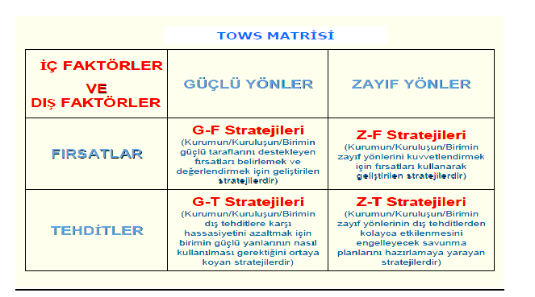
TOWS ANALİZİ

Slide 21
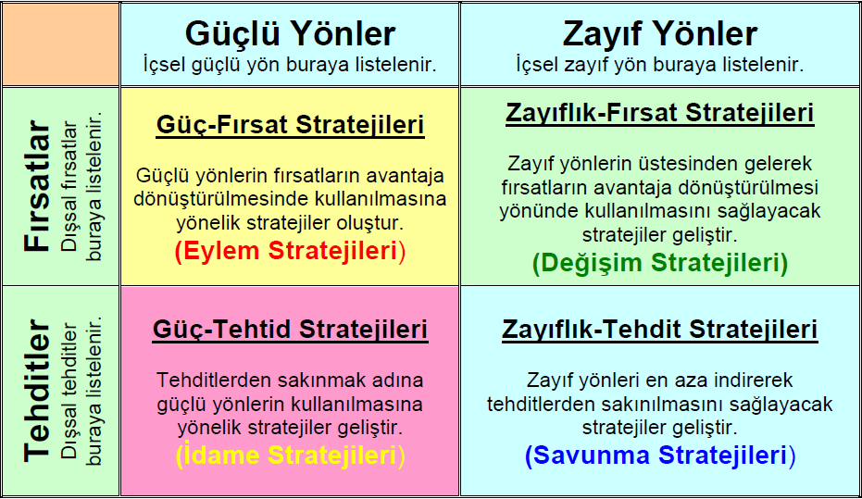

Slide 22
GF STRATEJİLERİ fırsatların avantajı için güçlü yönleri kullan ZF STRATEJİLERİ zayıflığı yenmek için fırsatları kullan GT STRATEJİLERİ tehditleri uzaklaştırmak için güçlü yönleri kullan ZT STRATEJİLERİ zayıflığı azalt tehditlerden kurtul | GÜÇLÜ YÖNLER 1- E-Okul sisteminin tüm okullarda kullanılması 2- Bilgiye ulaşımın kolaylaştırılması (E- Sistem vb.) 3- DYS Sistemi ile aktif iletişim ve yazışma sisteminin kullanılması 4- Genç bir personel yapısına sahip olunması 5- Stratejik plan kültürünün 2010 yılında oluşturulması | ZAYIF YÖNLER 2- Kurumsal yapının sık sık değişikliği 3- Moral motivasyon eksikliği 4- Kurumlarda profesyonel yazılım desteğinin sağlanmaması 5- Ödül ve ceza sisteminin etkin ve adil işlememesi
FIRSATLAR 1- Ülke ekonomisinin düzenlemesinin MEB ekonomik fırsatlarını artırması 2- Genç işgücü potansiyeline sahip olunması 3- Ekonomik gücün artması ile eğitim seviyesinin de artması 4- Yabancı uyruklu öğrencilerin ülkemizde eğitim almada istekli olması ve bu sayının günden güne artması 5- AB eğitim politikalarının ülkemize yansımaları | GF STRATEJİLERİ 1- Genç bir personel yapısına sahip olunması ve ülke ekonomisinin düzelmesiyle, MEB’in ekonomik fırsatlardan daha çok faydalanması (G4,F1) 2- Bilgiye daha hızlı ulaşılabildiği için AB eğitim projelerinin ülkemize daha kolay yansımasının sağlanması (G2,F5) 3- Stratejik plan yapılarak ekonomik fırsatlardan daha çok faydalanılması amacıyla genç iş gücü istihdamının yapılması (G5/F1,F2) | ZF STRATEJİLERİ 2- Kurumsal yapıda yapılan değişiklerde AB normlarına uyumun sağlanması (Z2,F5) 3- Çalışanların motivasyonunu arttırmaya yönelik ekonomik ve psikolojik olarak destek olmak 4- Profesyonel yazılım sayısını ülke ekonomisinin gelişimine bağlı olarak merkez ve taşra teşkilatında yaygınlaştırmak (Z4,F1) 5 Kurumlarda uygulanan ödül ve ceza sistemlerinde AB ülkelerinde yapılan örnek uygulamaları transfer etmek (Z5,F5)
TEHDİTLER 4-Gelir dağılımının eğitime erişimde engel teşkil etmesi 5-Eğitim politikalarının uygulanmasında yeterince pilot uygulamaya yer verilmemesi | GT STRATEJİLERİ 1- E-sistem aracılığıyla değişen sistemlerin daha kolay ve çabuk anlaşılması sağlanabilir. (G2,T1) 2- Stratejik planla dış müdahaleler bertaraf edilebilir. (G5,T2) 3- Teknoloji (fatih projesi) ücretsiz kitap dağıtımı ile maddi imkansızlık çeken öğrencilere destek verilebilir. (G2/T3,T4) | ZT STRATEJİLERİ 1- Kurumsal yapının sık değişmesinden kaynaklanan olumsuz etkilerin azaltılması için pilot uygulamalara daha çok yer verilmesi (Z2,T5) 2- Personel atama ve görevde yükselmelerde liyakat ve kariyer esaslı bir sistem kurularak politik müdahalelerin bertaraf edilmesi (Z1,T2) 3- Kurumlara profesyonel yazılım desteğinin sağlanması ile Eğitim politikalarının uygulanması öncesinde pilot uygulama imkanlarının artması. (Z4,T5)
22
Notes:
22

Slide 23
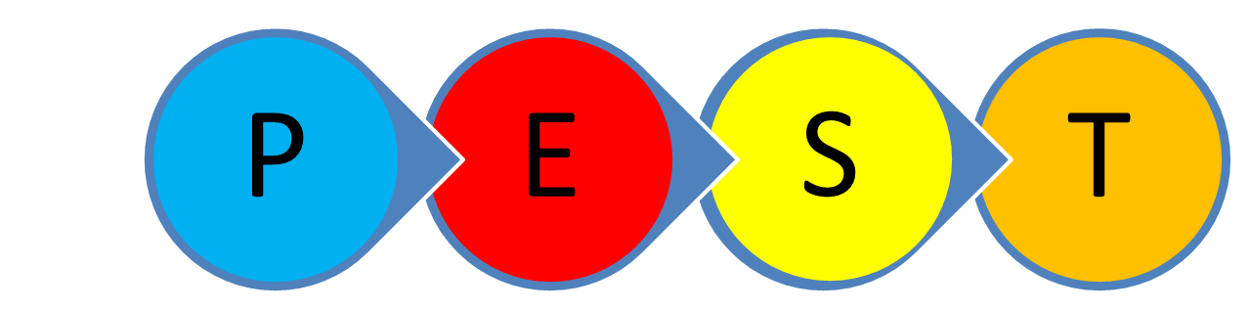
9. PEST ANALİZİ
Politik,
Ekonomik,
Sosyo-kültürel ve
Teknolojik faktörlerin incelenerek, önemli ve hemen harekete geçilmesi gerekenleri tespit etmek ve bu faktörlerin, olumlu veya olumsuz, kimleri etkilediğini ortaya çıkarmak için yapılan bir analizdir.

Slide 24
PEST ANALİZİ
Politik / Hukuki Faktörler
İlgili yasalar
Hükümet politikaları
Ekonomik Faktörler
Dünyadaki genel ekonomik durum
Uluslararası ekonomik kuruluşlar
Sosyo-kültürel Faktörler
Yeni ihtiyaç ve istekler
Toplumun yaş ve eğitim dağılımı
Teknolojik Faktörler
BİT kullanımının yaygınlığı
Mevcut hükümetin durumu
Devletin müdahalesi
Uluslararası ilişkiler
Enflasyon ve değişim oranları
İş gücü mevcudiyeti
Doğum artış oranı ve ortalama ömür
Toplumdaki etik değerler
Çalışma ve boş zaman eğilimleri
Alternatif ve yeni teknolojiler
Hükümet, endüstri ve üniversitelerin ARGE harcamaları

